Slide 1
SISTEMA DE ATENCIÓN ODONTOLÓGICA
Integrantes:
BOLIJE JONSHICH, CRISTIAN
Flores colcas, Jefferson
MEJIA DEL CARPIO, CRISTHIAN

Slide 2
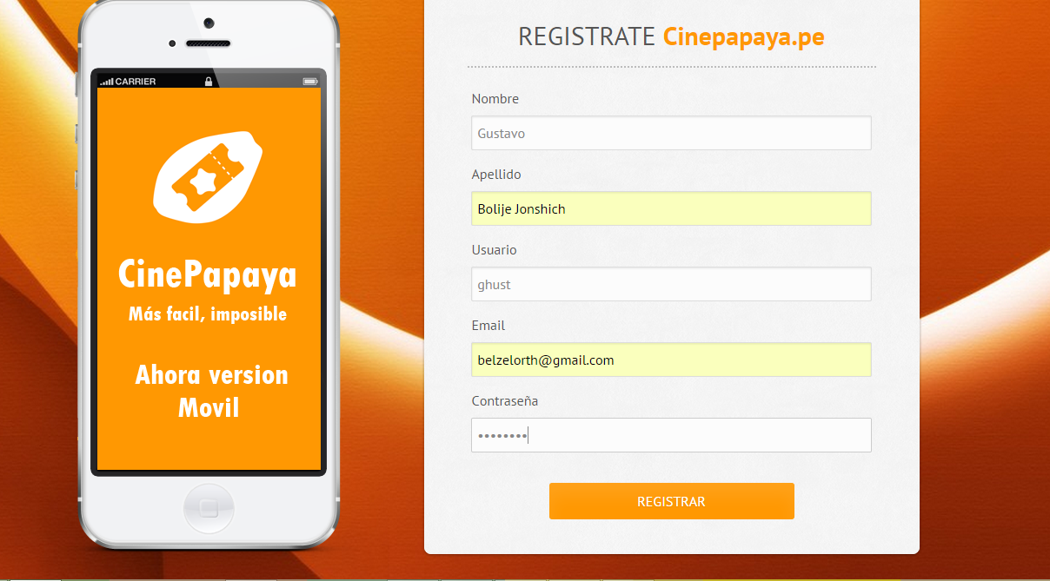
ERROR AL REGISTRARSE COMO NUEVO USUARIO

Slide 3
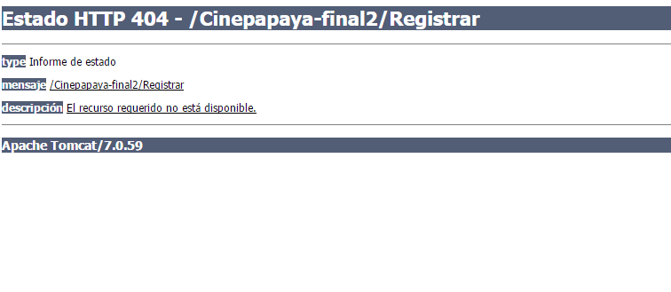
ERROR AL REGISTRARSE COMO NUEVO USUARIO

Slide 4

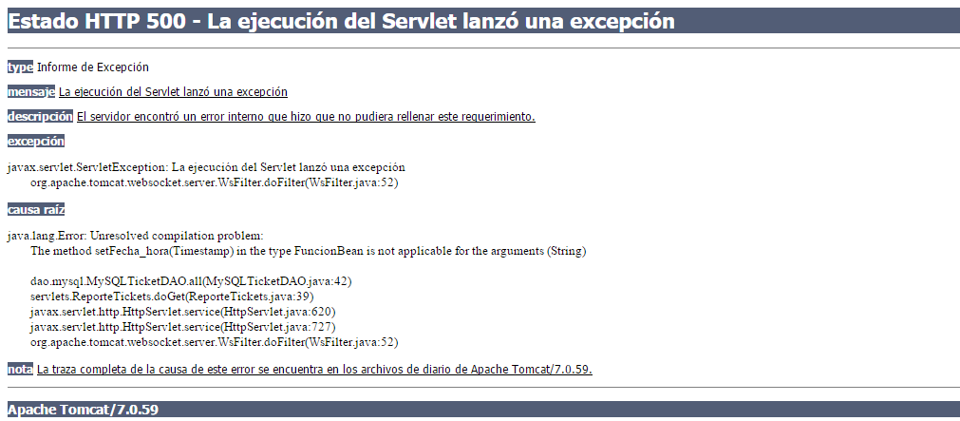
ERROR AL SELECCIONAR REPORTES DE TICKETS VENDIDOS

Slide 5
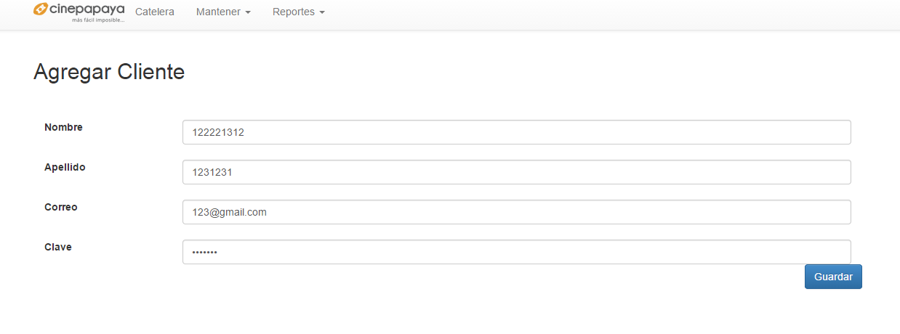
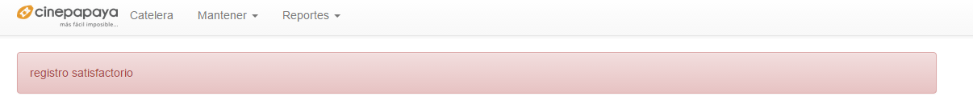
FORMULARIO NO VALIDADO EN EL INGRESO DE DATOS

Slide 6
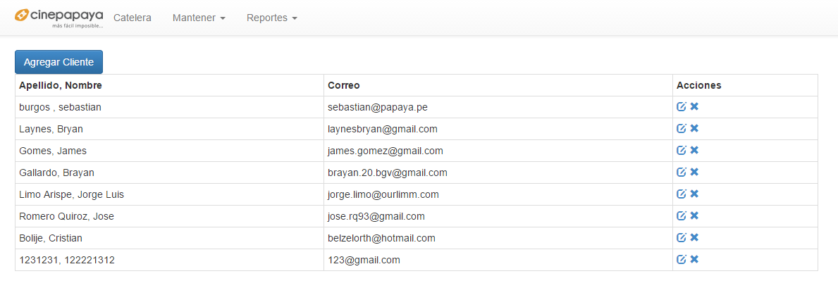
RESULTADO DE NO VALIDAR EL FORMULARIO –AGREGAR CLIENTE

Slide 7
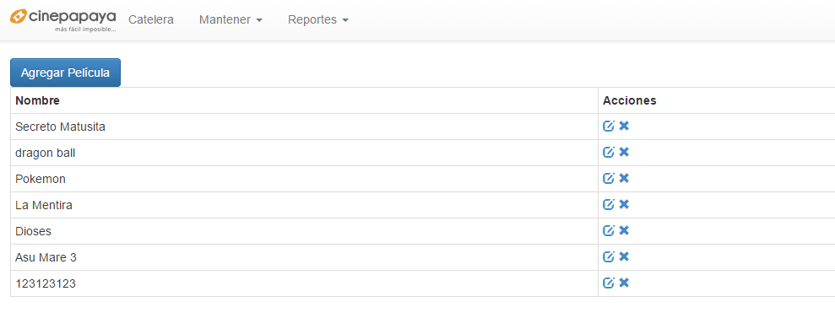
RESULTADO DE NO VALIDAR EL FORMULARIO –AGREGAR PELICULA

Slide 8
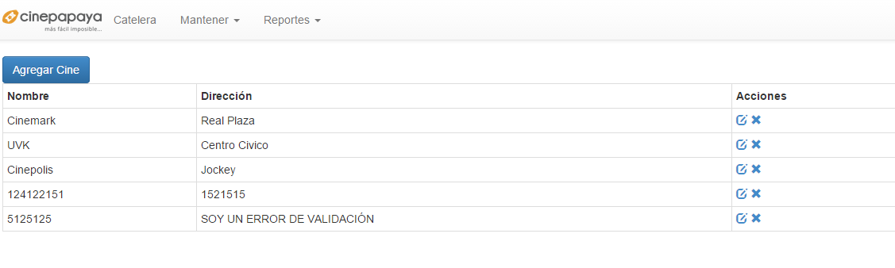
RESULTADO DE NO VALIDAR EL FORMULARIO –AGREGAR CINE

Slide 9
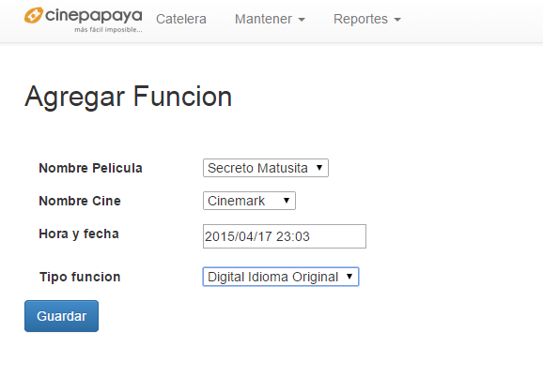
SE PUEDE PONER LA MISMA PELICULA INFINITAS VECES EN EL MISMO CINE Y A LA MISMA HORA

Slide 10
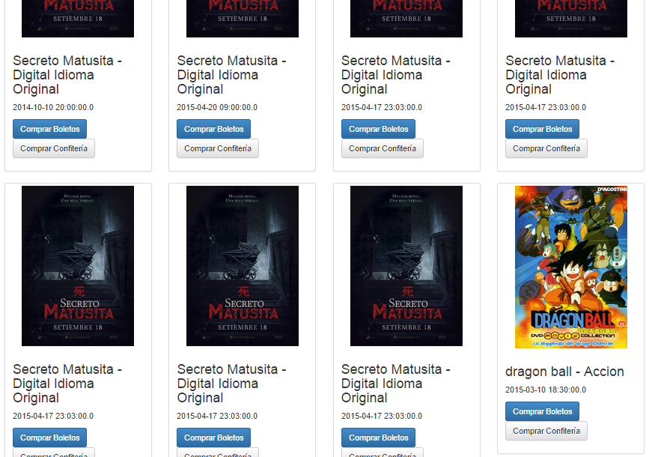
SE PUEDE PONER LA MISMA PELICULA INFINITAS VECES EN EL MISMO CINE Y A LA MISMA HORA

Slide 11
NO SE PUEDE CERRAR SESIÓN

